Slide 1



UBND QUẬN LONG BIÊN
TRƯỜNG MẦM NON HOA MỘC LAN
BÀI GIẢNG ĐIỆN TỬ
KHÁM PHÁ
Đồ chơi Trung Thu
Lứa tuổi: Mẫu giáo bé

Slide 2
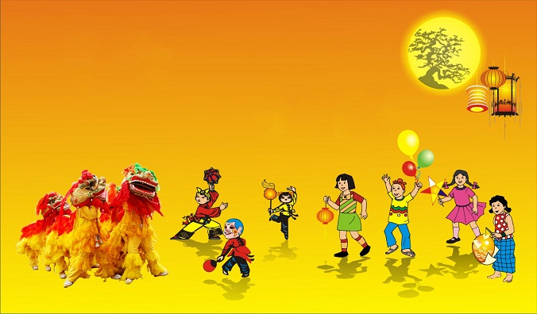
1. Ổn định tổ chức:
- Cô cho trẻ hát bài:
"Chiếc đèn ông sao"

Slide 3

Các con vừa hát bài gì?
Khi nào các con được đi rước đèn dưới trăng?
Vào Tết trung thu các con được bố mẹ tặng cho chúng mình đồ chơi gì nào?

Slide 4
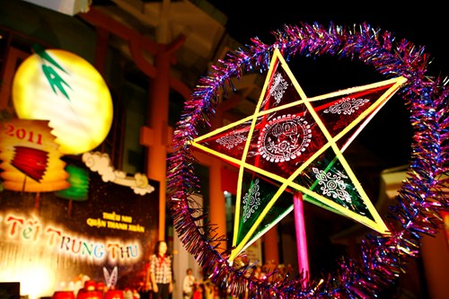
Đây là cái gì? Chiếc đèn được làm bằng gì? Màu sắc như thế nào? Chiếc đèn có đặc điểm gì?

Slide 5
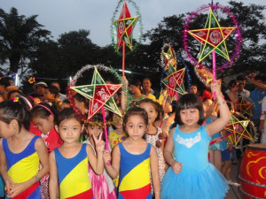
Khi cầm thì các con cầm ở đâu?

Slide 6

Đây là chiếc đèn ông sao đấy. Đèn ông sao là 1 loại đèn được các bạn nhỏ rất thích cầm đi rước đèn trung thu. Đèn có dạng hình tròn, có 5 cánh tạo thành ngôi sao và có cán cầm bằng gỗ.

Slide 7
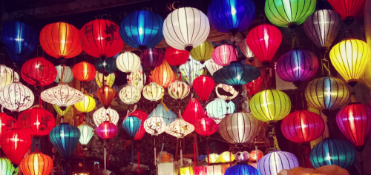
Còn đây là cái gì? Các con nhìn thấy đèn ở đâu? Đèn được làm bằng chất liệu gì? Màu sắc thế nào nhỉ?
Màu sắc thế nào nhỉ?

Slide 8
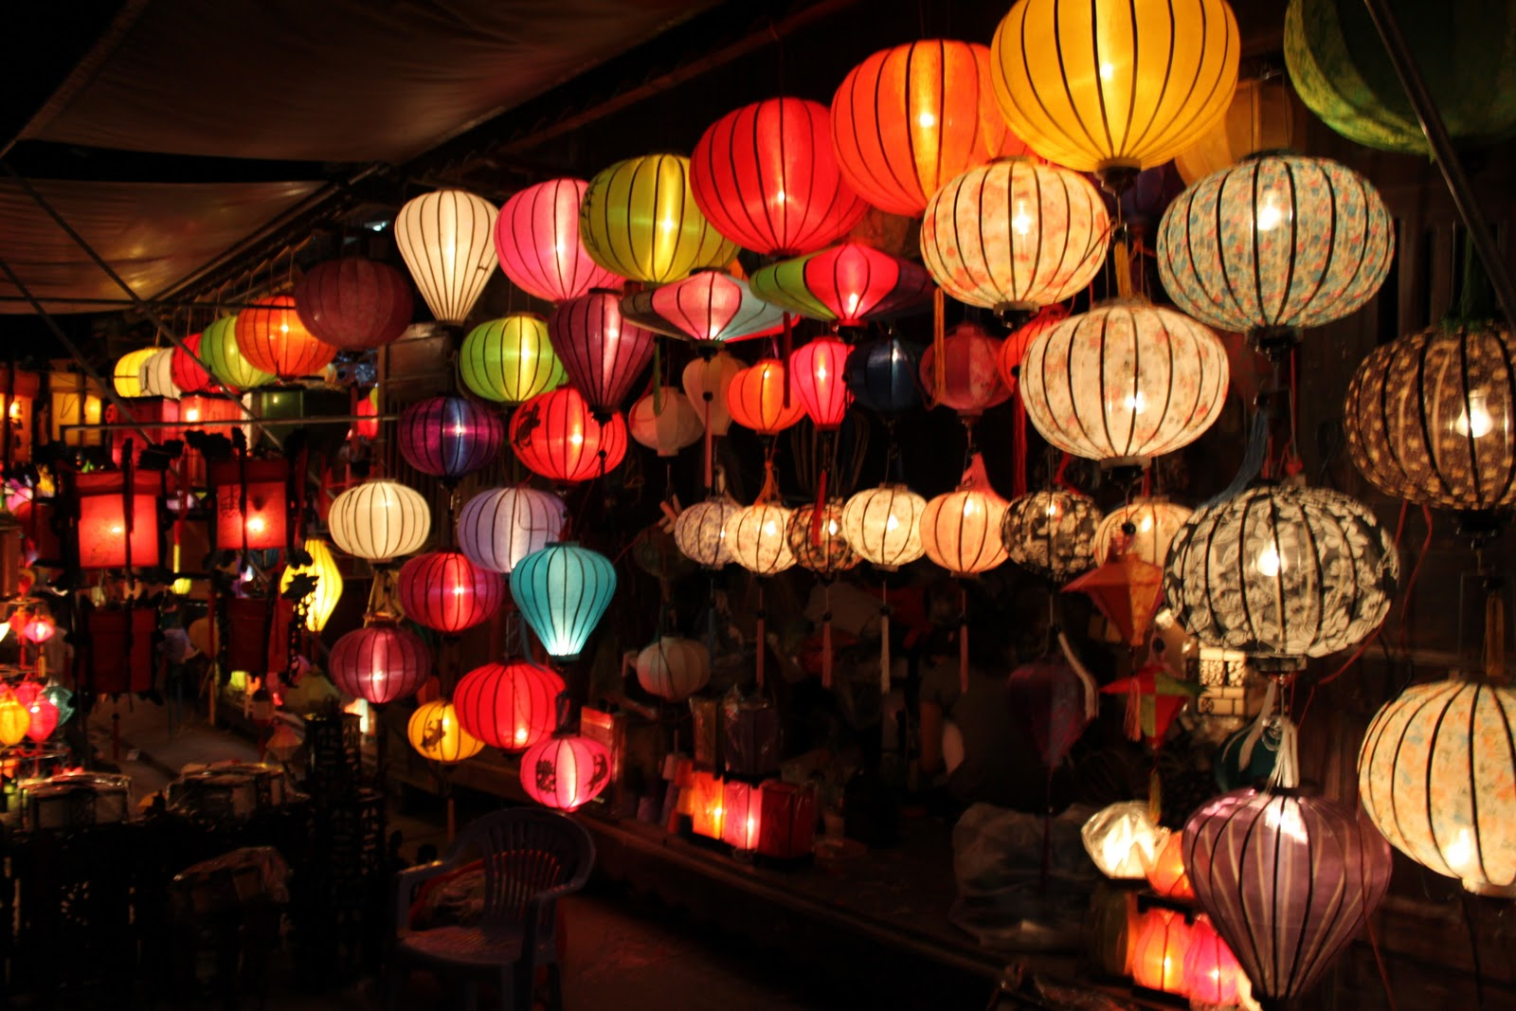
Đèn lồng cũng là một loại đèn được yêu thích trong ngày tết trung thu. Lồng đèn được làm từ rất nhiều nguyên liệu khác nhau như vải, giấy bóng kính… ở phía dưới mỗi chiếc đèn lồng có tua rua.

Slide 9
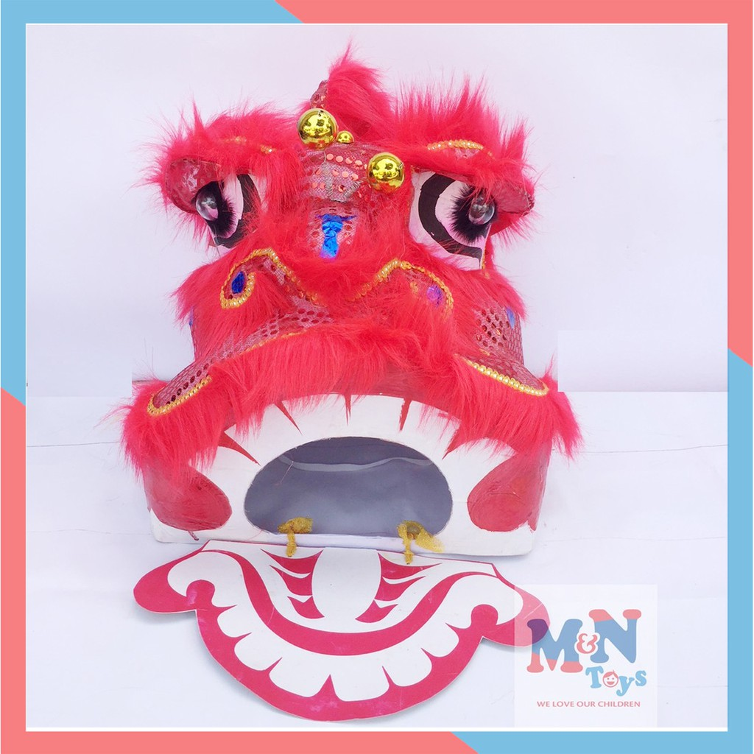
Đây là gì? Ai có nhận xét gì về chiếc đầu sư tử này?

Slide 10
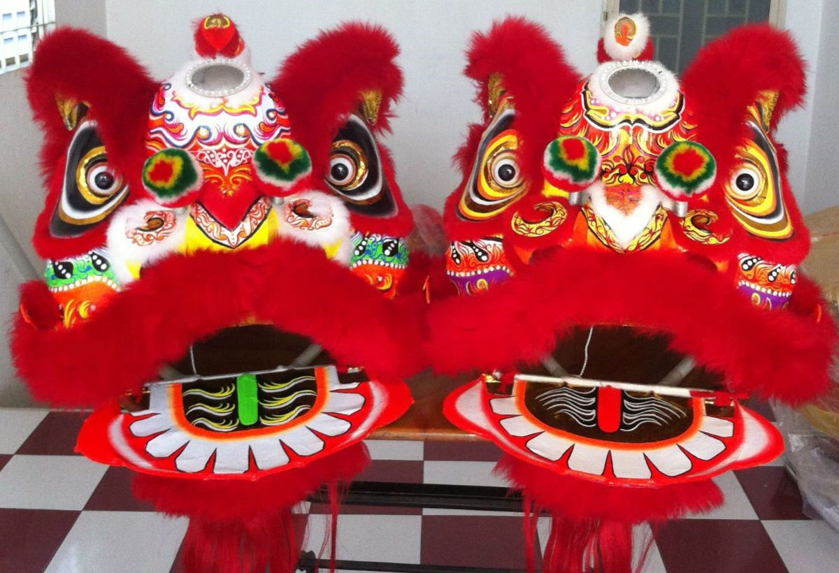
Để có chiếc đầu sư tử như trên các nghệ nhân đã làm từ các nguyên liệu: tre, giấy báo, hồ dán sau đó phơi khô và trang trí bằng các màu sắc sặc sỡ rất đẹp mắt.

Slide 11
* Khái quát: Đèn ông sao, đèn lồng và đầu sư tử là đồ chơi Trung thu mà trẻ rất thích.
* Mở rộng: Trung thu ngoài chiếc đèn ông sao, đèn lồng, đầu sư tử còn có đèn cù, đèn con cá, mặt nạ...

Slide 12
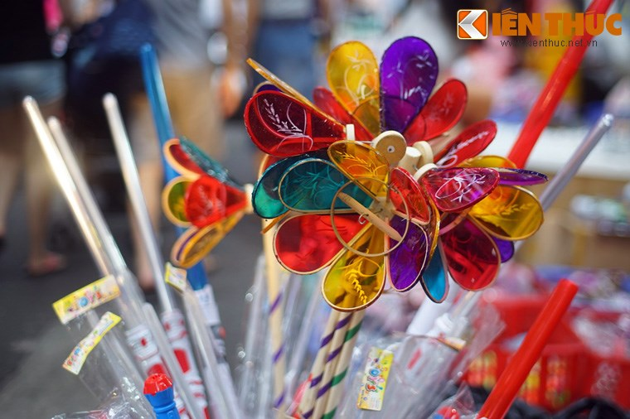
Đèn cù

Slide 13
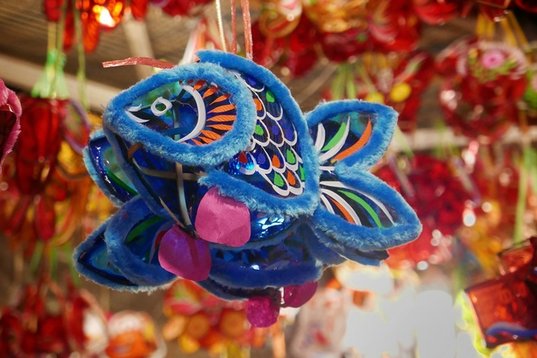
Đèn con cá

Slide 14
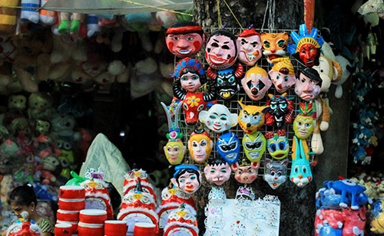
Mặt nạ

Slide 15
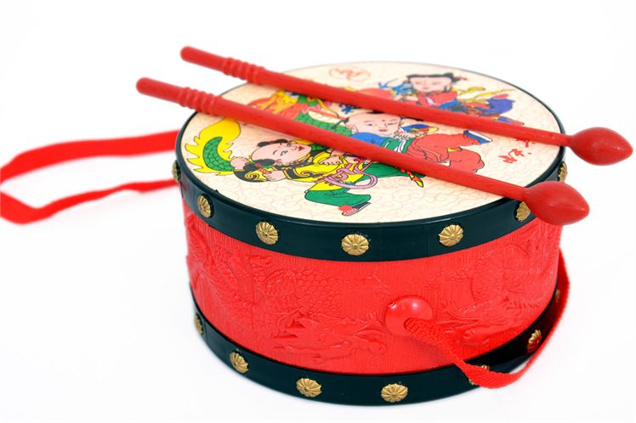
Trống

Slide 16
* Giáo dục: Trẻ biết yêu thích ngày Tết trung thu và biết giữ gìn đồ chơi cẩn thận.

Slide 17

TRÒ CHƠI
BÉ ĐOÁN GIỎI
Cách chơi: Trên màn hình cô có các câu hỏi và các đáp án. Các con hãy lắng nghe câu hỏi của cô và trả lời câu hỏi cho đúng nhé.

Slide 18

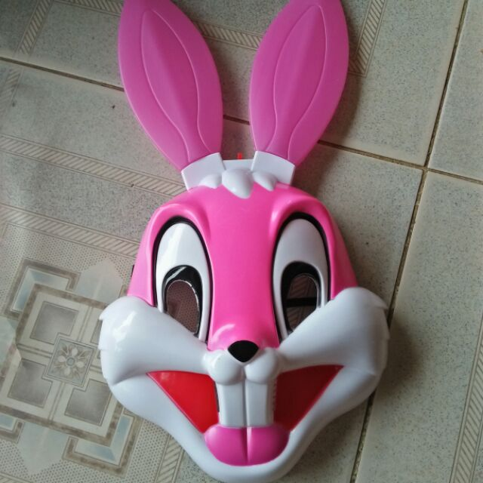
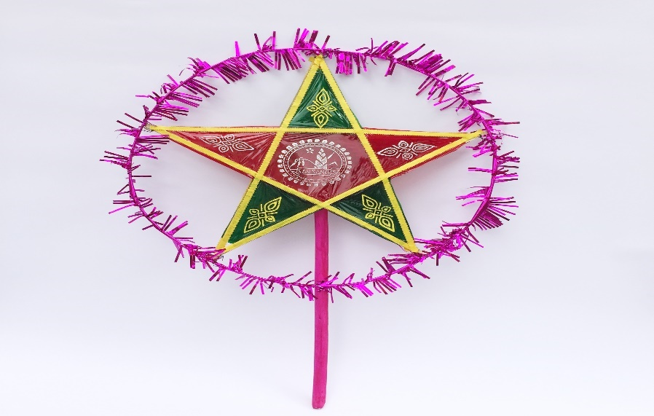

1
2
3
0
Câu hỏi 1. Loại đồ chơi nào phổ biến nhất trong Tết trung thu tại Việt Nam?
A. Mặt nạ
B. Đèn ông sao
C. Cả 2 đáp án trên

Slide 19
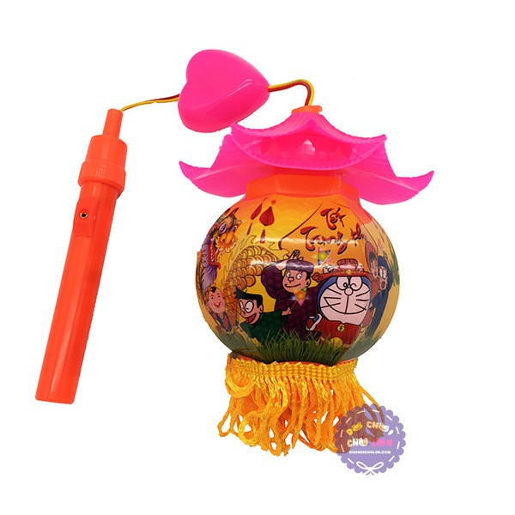
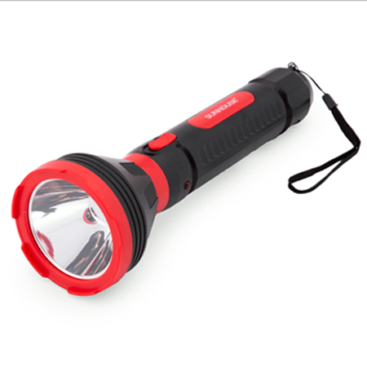

1
2
3
0
Câu hỏi 2. Loại đèn nào trẻ em Việt Nam hay chơi khi Tết trung thu đến?
A. Đèn lồng
B. Đèn pin
C. Đèn ông sao

Slide 20
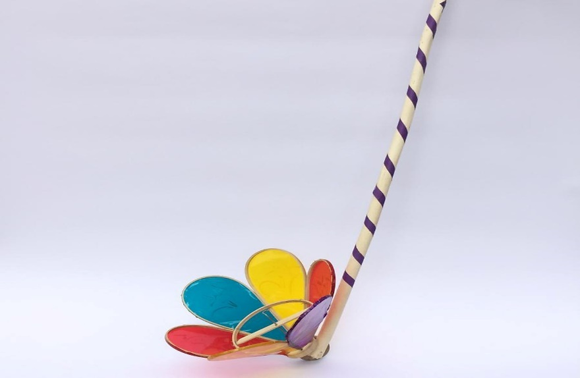

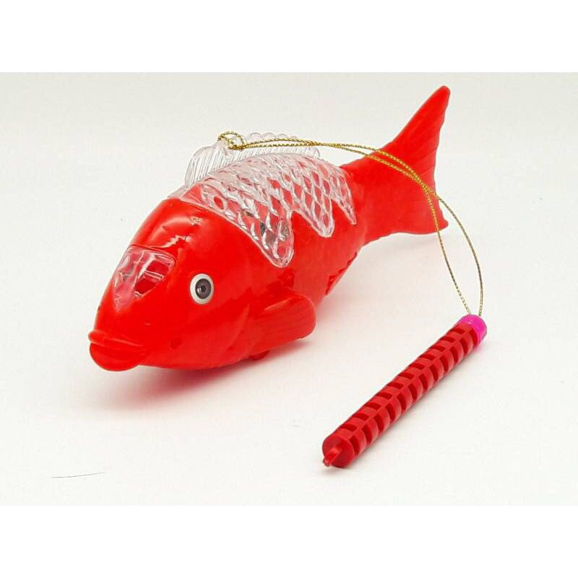
1
2
3
0
Câu hỏi 3. Đèn gì giống hệt ngôi sao
Mẹ mua cho bé vào rằm Trung thu?
A. Đèn cù
B. Đèn ông sao
C. Đèn cá chép

Slide 21
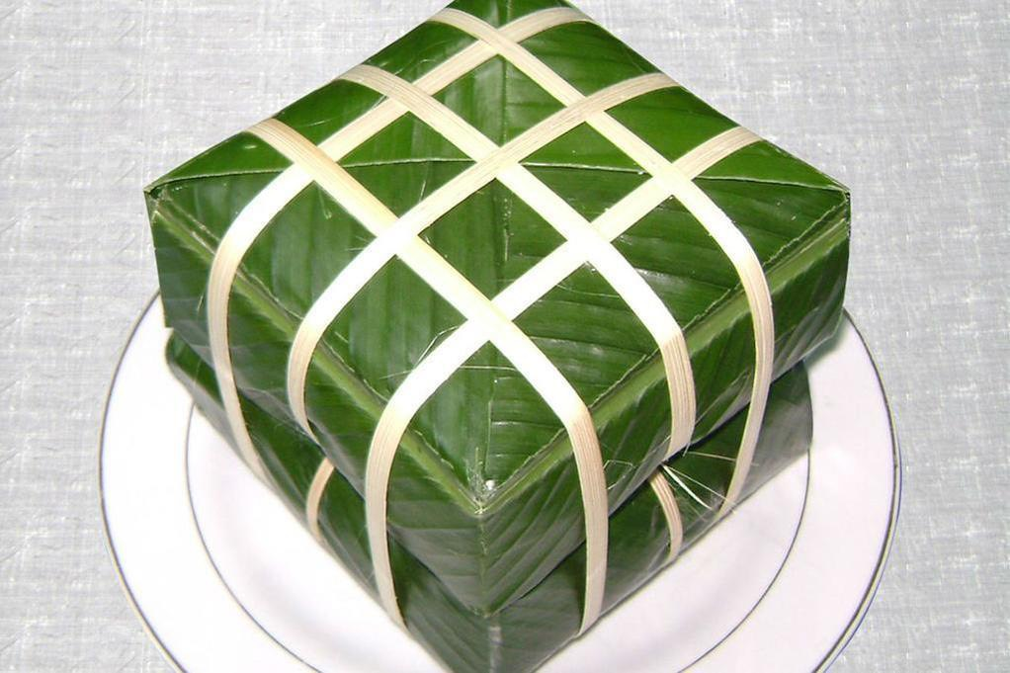
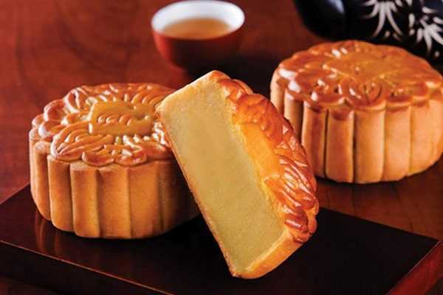
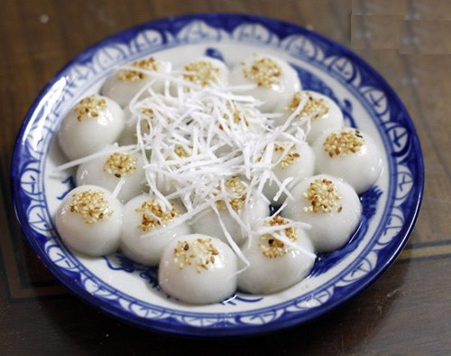
1
2
3
0
Câu hỏi 4. Bánh gì vui Tết trẻ con
Trông trăng cắt bánh thơm ngon cả nhà
A. Bánh chưng
B. Bánh trung thu
C. Bánh trôi

Slide 22

0

